Slide 1
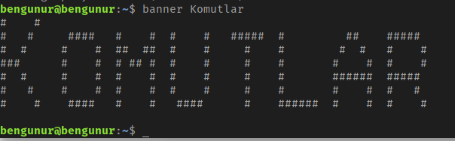

Gnu/Linux -3

Slide 2
Önceki Derste
Grafik Arayüzden ve komutların nerelerde kullanıldığı
Unix’in tek köklü ağaç biçimde dizin yapısı
Root kullanıcısı ve kullanıcının home dizini

Slide 3
$ sudo
$ sudo apt-get install cmatrix
$ useradd
$ userdel
$ man =manuel sayfaları komutların açıklamalarını içerir
$ ls =dizinlerin içeriklerini listelemede kullanılır
$ ls -l /
$ echo “Hello” =terminalde ekrana yazmak için kullanılır
$ touch =herhangi bir tipte boş dosya oluşturur
> ve >> komutların çıktılarını yönlendirmede kullanılır
$ pwd
$chsh kullanıcı =kabuk değiştirmek için
$ chfn kullanıcı bilgilerini değiştirmek için
$ lynx terminal için bir browser
$mkdir
$ rmdir
$ rm
$ cd ..
;
$ cp kaynak hedef
$ mv
$ file
$ history

Slide 4
Alıştırmalar
Bir dizin oluşturup içine 3 tane .txt uzantılı doya oluşturun
Bu olşturduğunuz dizindeki herşeyi bir üst dizine taşıyın
Bu ust dizinden alt dizine kopyalayın

Slide 5
ls -a
Önünde . Olan dizinleri de görmemizi sağlar

Slide 6
nano
Terminalde kullanılabilen basit bir editör

Slide 7
alias
$ alias la='ls -la'
$alias sado=’sudo’
$nano ~/.bashrc =kalıcı alias için
Login bannerı ekleme anlat
sudo apt-get install sysvbanner
$type
$ type ls
$ type la
$ type echo

Slide 8
sort
Dosyanın içindeki satırları alfebetik bir şekilde sıralar
$sort denem.txt

Slide 9
uniq
Input olarak verilen dosyada ard arda tekrar eden şeyleri siler
Dosyanın önceden sort edilmiş olması gerk ki tekrar eden şeyler ard arda gelsin

Slide 10
Ters trınak kullanımı
Bir komutu önce çalıştırıp diğer komuta verme
$ cowsay `fortune`
$ mkdir `sed 1 3`
$mkdir `cat t.txt`

Slide 11
Kalıp Eşleştirme
$ * =her
$ ? herhangi bir karakter
$ [] belirli bir aralıkta
$ {1..20} =1 den 20 ye kadar

Slide 12
seq
Terminalde sayıları ekrana bastırmak için kullanırız
$seq 1 20 | cat > numberedfile
$seq -f "%02g_03_2016" 30

Slide 13
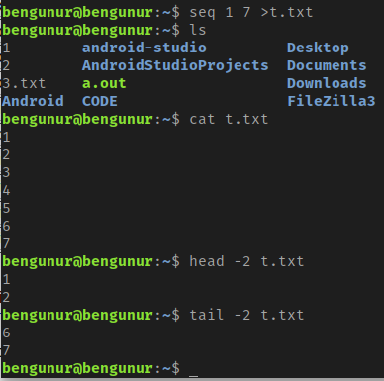
$ head and tail
Head dosyadaki ilk belirlediğimiz sayıdaki satırı görmeye yarar
Tail son satırları

Slide 14
find
Dosya ya da dizinleri ararken kullanırız
$ find /home -iname t.txt
$ find / -perm /u=r
$ find / -perm /a=x
$ find / -mtime 50
$find / -cmin -60
$find / -size 50M

Slide 15
Dosya ve dizin komutları
mkdir
rmdir
ls
cd
pwd
touch
rm
cp
mv
file
find

Slide 16
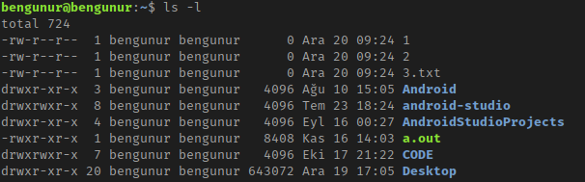
Erişim Yetkileri
Unix de her dizin ve dosyanın kullanıcısının erişim hakları vardır
Owner
Group
Others
Write -okuma
Read-yazma
Execute-çalıştırma

Slide 17
chmod
Yetkilerin düzenlenmesinde kullanılır
O -others
G - group
U -user
+ yekiyi eklerken
- yetkiyi alırken

Slide 18
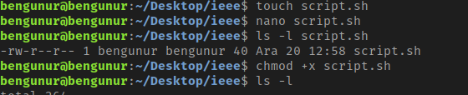
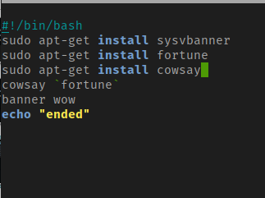
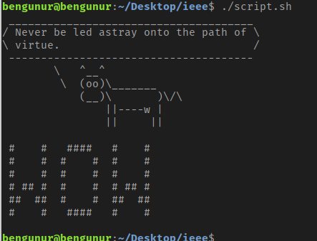
Bir scripte çalıştırma yetkisi verme
sudo apt-get install sysvbanner

Slide 19
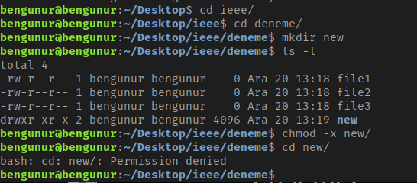
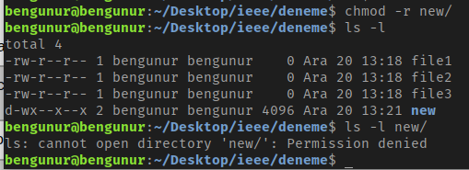
Dizinlerin erişim yetkileri
r- dizinin içeriğini okuma yetkisi
W-dizinin içini değiştirme yetkisi
X-dizine cd ile erişemez

Slide 20
Umask
000=0 100=4
001=1 101=5
010=2 110=6
011=3 111=7
$chmod 777 text.txt
r=4
w=2
X=1

Slide 21
GRand Unified Bootloader(grub)
-Bios donanımları tarar (post-check)(rom) on motherboard
-Bios işletim sistemi olup olmadığına MBR (master boot recorda bakar)/boot flag
-Grub / windows boot loader /lilo
-grub ya da loader çekirdeği belleğe yükler
-çekirdek yüklendiğinde donanımlara bakar yazılımsal olarak post-check işlemini birdaha yapar
Linux sistemlerde ,Kernel ilk olarak systemd sürecini başlatır
Daha sonra network

Slide 22
ping
Hosta pakat gönermede kullanılır
Network durumunu kontrol etmede kullanılabilir
ping 127.0.0.1
ping www.google.com

Slide 23
xdg-open
Dosyayı ya da dizini öntanımlı uygulama ile açar
$xdg-open robot/
$xdg-open music.mp3

Slide 24
traceroute
sudo apt install traceroute
$ traceroute bengunur06.github.io

